Slide 1



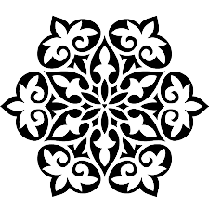

الوحدة الثانية
التاريخ:5-3-1442
اليوم:الاثنين
الحصة:الثالثه و الرابعة

Slide 2








Slide 3



Slide 4
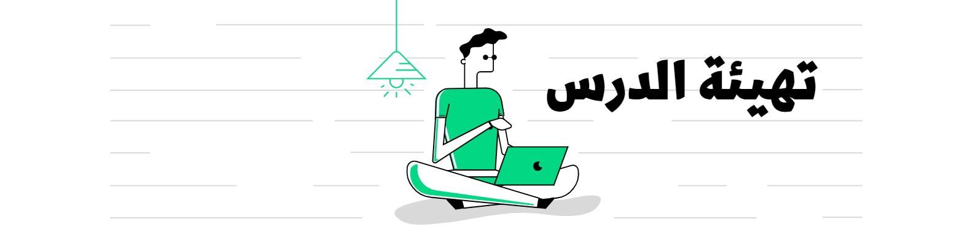
درسنا في الحصة السابقة المحاور في الزخارف الهندسية المتماثلة وسنتناول خطوطا هندسية أخرى تقوم عليها الزخرفة بشكل عام والهندسية بشكل خاص.

Slide 5
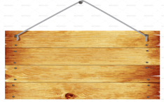


الدرس الثاني
الأقطار في الزخرفة الهندسية
رسم وحدة زخرفية متماثلة
باستخدام الأقطار
الخبرة من الدرس
افتحي كتابك ودوني
صفحة : 40
التاريخ :
الحصة :

Slide 6


استراتيجية التصفح السريع
أن يبيّن الطالب ماهية الأقطار في الأشكال الهندسية
أن يحلل الطالب شكلاً زخرفياً إلى محاور وأقطار
أن يعدد الطالب مجالات الزخرفة الإسلامية
أن يرسم الطالب وحدة زخرفية متماثلة باستخدام الأقطار و المحاور
أن يصف الطالب جماليات الزخرفة الهندسية الإسلامية
أن يختار الطالب المحاور المناسبة لتكوين لوحة زخرفية هندسية
أن يحدد الطالب الأقطار المناسبة لتكوين لوحة زخرفية هندسية

Slide 7

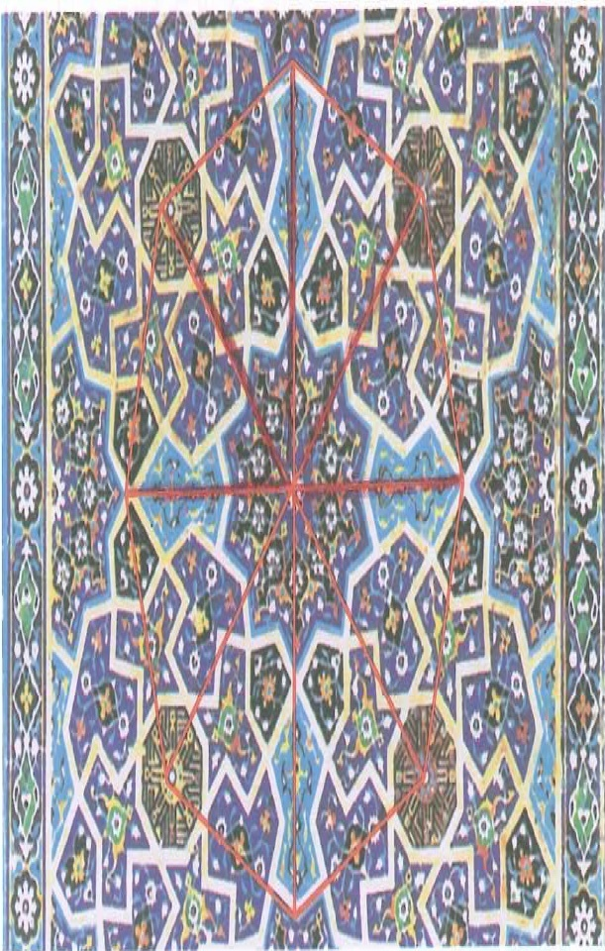
الكتاب صفحة | 40 شكل ( 55 )
الاستراتيجية المتبعة | المناقشة
مرتبط بمادة | التاريخ
جدار من الموزاييك للممر المؤدي إلى
محراب مسجد الجمعة في أصفهان \ إيران
1- ننظر إلى الشكل (44) ونحدد أي الخطوط تمثل
محاور الشكل الزخرفي.
2- من خلال معلوماتنا في مادة الرياضيات
بماذا نسمي الخطوط الهندسية الحمراء المائلة
للشكل الهندسي الزخرفي؟
الخطوط الحمراء هي التي تمثل محاور الشكل الزخرفي.
الخطوط الحمراء تسمى محاور تماثل الشكل.

Slide 8
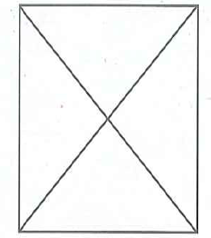
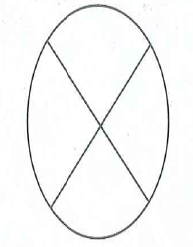
الكتاب صفحة | 40 شكل ( 55 )
الاستراتيجية المتبعة | المناقشة
مرتبط بمادة | التاريخ
الأقطار في المربع والدائرة:
القطر هو خط مائل يقسم الشكل إلى قسمين متناظرين متساوي الأضلاع
كما هو الحال في المحاور المتعامدة لذلك تعتبر أقطار هذه الأشكال محاور متناظرة
تعتبر الزخارف المنشأة عليها زخارف متماثلة تماثلاً نصفياً لتوفر التشابه والتطابق والتساوي الشكل (55:أ،ب).
الشكل (55:ب)
الشكل (55:أ)

Slide 9


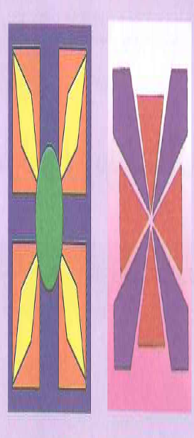
الكتاب صفحة | 41 شكل ( 57 )
الاستراتيجية المتبعة | المناقشة
مرتبط بمادة | التاريخ
من خلال الشكل (57أ، 57ب) نرسم خطوطه الهندسية المحاور والأقطار ونحاول وصف طريقة بناء الشكل الزخرفي.
الشكل (57أ، ب)

Slide 10
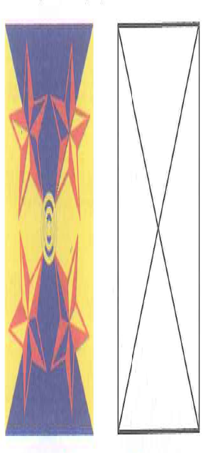
الكتاب صفحة | 42 شكل ( 58 )
الاستراتيجية المتبعة | المناقشة
مرتبط بمادة | التاريخ
طريقة العمل (استراتيجية المحاكاة)
ولرسم وحدة زخرفية هندسية تتصف بالتماثل
باستخدام الأقطار نتبع التالي:
أ - نرسم مربعًا الشكل (58أ).
ب - نرسم الأقطار الشكل (58 ب).
ج - نرسم زخارف على الأقطار الشكل (58ج).
د - نلون الزخارف.
هـ - هل نستطيع الاستفادة من الشكل الزخرفي في عمل نفعي؟
نعم، نستطيع استخدامها في تزيين الأشياء.
الشكل رقم (58ب -ج)
الشكل رقم (58أ)

Slide 11

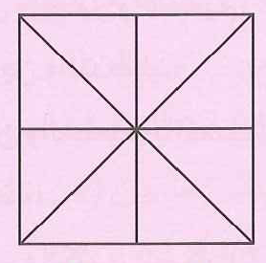
الكتاب صفحة | 42 شكل ( 59 )
الاستراتيجية المتبعة | المناقشة
مرتبط بمادة | التاريخ
التطبيق العملي
هل نستطيع رسم وحدة زخرفية تقوم على التماثل النصفي من الشكل (59) مستعينين بمحاورها وأقطارها؟
نعم، عن طريق رسم زخارف وأشكال وتلوينها مستعيناً بالأقطار.
الشكل (59)

Slide 12
الكتاب صفحة | 43 شكل ( 60-61-62-63-64-65 )
الاستراتيجية المتبعة | المناقشة
مجالات الزخرفة الإسلامية
هل تعلم أن الفنان المسلم استعان بالزخارف الإسلامية في زخرفة الكثير من المسطحات لمشغولات مختلفة؛ لاهتمامه
بمبدأ المنفعة والجمال وحرص على تزيين جميع منتجاته الحياتية وزخرفتها بأساليب فنية تتفق ونوع الخامات المستخدمة في صناعة المنتج، مما أكسبها الجمال والإبداع
ومن أبرز هذه المجالات:

Slide 13
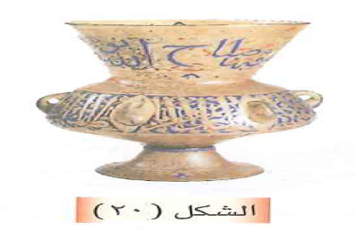
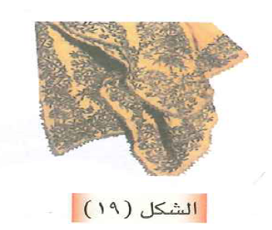
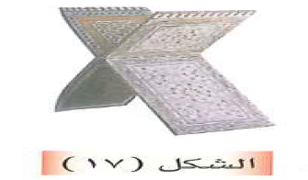
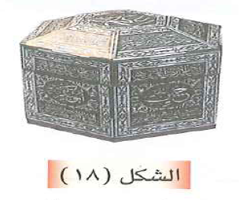
1- زخرفة المصنوعات الخشبية بالرسم.
2- زخرفة المصنوعات الخشبية بالتلوين والحفر والتطعيم بالعاج والأحجار الكريمة الشكل (61،60).
3- زخرفة المنسوجات مختلفة الأغراض؛ كالسجاد والملابس وغيرها الشكل (62).
4- زخرفة المشغولات الزجاجية بأغراضها المتعددة؛ كالمشكوات والقمريات والأطباق وزجاج النوافذ وغيرها الشكل (63).
63
62
61
60

Slide 14
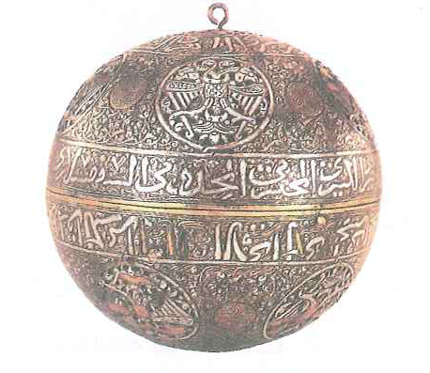
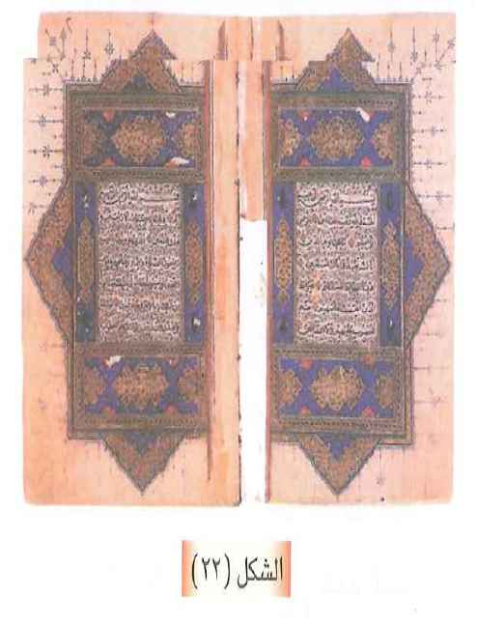
5- زخرفة المعادن بالرسم والتلوين والحفر والتطعيم الشكل (64).
6- زخرفة الخزفيات بالرسم والتلوين والتذهيب .
7- زخرفة الجدران بالرسم والتلوين والتطعيم بالفسيفساء.
8- زخرفة العمائر بالحليات المختلفة.
9- زخرفة المخطوطات والمصاحف والكتب ، الشكل (65).
65
64

Slide 15
الكتاب صفحة | 44 شكل ( 55 )
الاستراتيجية المتبعة | التأمل
القيم الجمالية للزخرفة الهندسية
1- نتأمل الأشكال الهندسية في وحداتها الزخرفية في الشكل (55) هل نشعر بالحركة وحيوية الخط وأنه يتحرك في اتجاهات مختلفة؟
2- هل نشعر باستقرار وثبات الشكل برؤيتنا للوحدات الزخرفية الهندسية؟
إذًاً؛ يكمن جمال الوحدات الزخرفية الهندسية في قدرتها على التعبير عن الحركة والرشاقة والسكون والاستقرار والخطوط المائلة -التي تمثل أقطار الشكل الهندسي- تعطينا إحساسًا بالقوة والانطلاق.

Slide 16

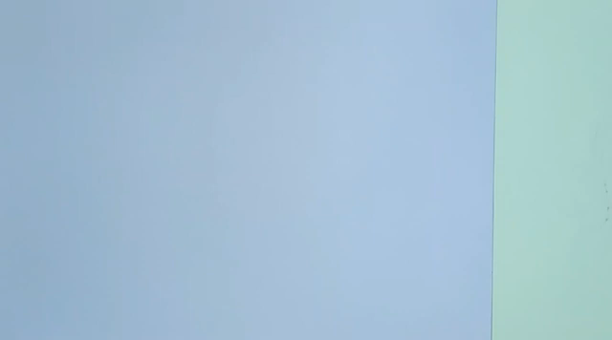

Slide 17
تــطبـــيـــقـــــات فــــنـــــيــــة
نرسم وحدة زخرفية باستخدام المحاور والأقطار.
1- نرسم مربع (أ ب ج د)
بمقاس10×10 مركزها (م).
ب
أ
م
ج
د
2- نرسم قطريه (أد) و (ب ج)
ومحوري التناظر (س ص)و (و هـ)

Slide 18
تــطبـــيـــقـــــات فــــنـــــيــــة
لرسم وحدة زخرفية باستخدام المحاور والأقطار.
1- نرسم مربع (أ ب ج د) بمقاس10×10 مركزها (م).
2-نرسم قطريه (أد) و(ب ج) ومحوري التناظر (س ص)و(وهـ)
3- نرسم خطا مائلا من (س) إلى (ل) من المثلث (أ م ب).
4- نكرر نفس العملية للجهة الثانية ونصل ما بين (س) إلى (ق).
5- نكرر العملية نفسها في المثلث (م ج د).
6- نلون الأجزاء بألوان تحقق التماثل النصفي للشكل
7- نرسم دائرة مركزها (ع) على محور المثلث (أ م ج).
8- نكرر العملية نفسها في المثلث (د م ج).
9- نلون الأجزاء لتحقيق التماثل للشكل الزخرفي الشكل
ب
س
أ
ق
ل
م
هـ
ع
و
د
ص
ج

Slide 19
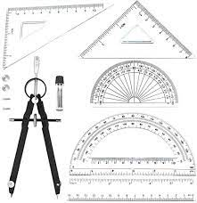
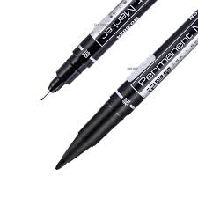


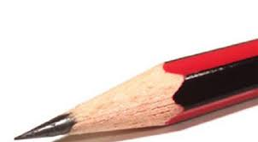
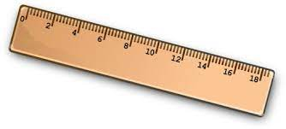
الأدوات والخامات /

Slide 20
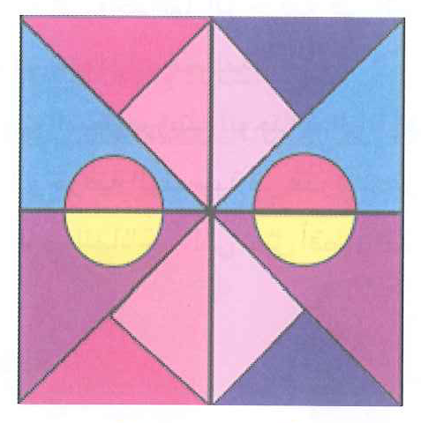
النتيجة النهائية

Slide 21

قومي بأنهاء تخطيطك للزخرفة الهندسية وتلوينها
مراعية عناصر التكوين
والدقة في العمل /وصحة التلوين

